Slide 1
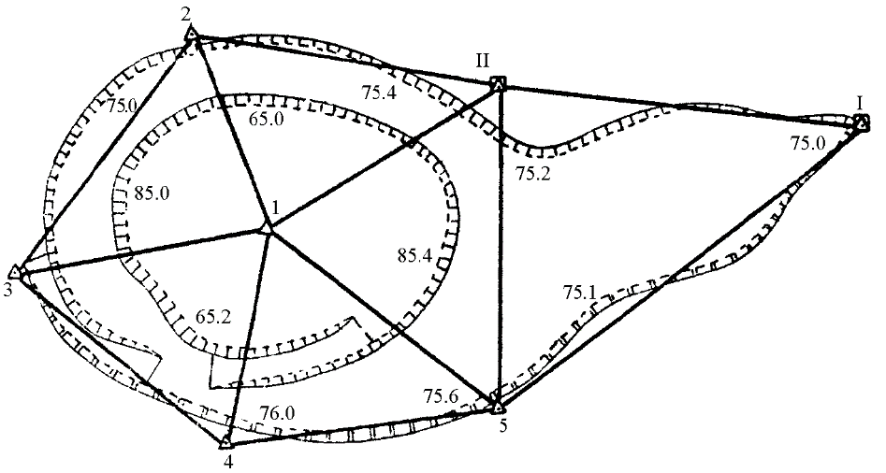
Тема 1
Створення опорної мережі на кар'єрах

Slide 2
Геодезична мережа – це сукупність пунктів на земній поверхні, для яких відомо планове положення у вибраній системі координат (x, y) і відмітка висоти (Н) у прийнятій системі висот.
Державна геодезична мережа України – це сукупність пунктів мережі, рівномірно розміщених на території України і закріплених на місцевості спеціальними центрами, які забезпечують їх збереження та стійкість у плані та за висотою протягом тривалого часу. Ці пункти повинні бути суміщені або між ними встановлено надійний геодезичний зв’язок.
https://zakon.rada.gov.ua/laws/show/646-2013-%D0%BF#Text

Slide 3
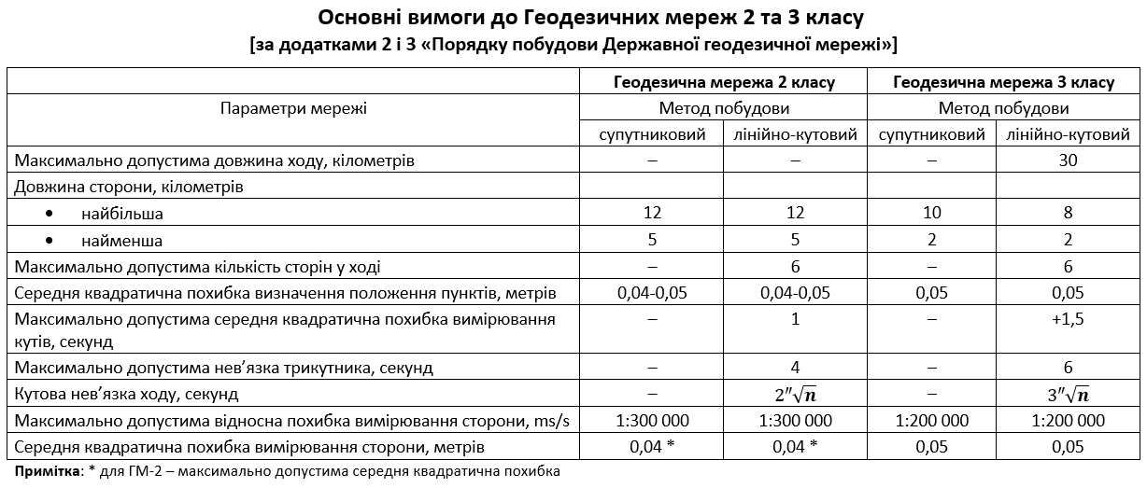

Slide 4
Маркшейдерсько-геодезична мережа – система пунктів на території економічної доцільності гірничого підприємства, закріплених спеціальними знаками і центрами, взаємне положення яких визначено в загальній для них системі геодезичних координат. Маркшейдерсько-геодезичні мережі є плановою і висотною основою для топографічних і маркшейдерських робіт.
Планові координати пунктів визначаються методами тріангуляції, трилатерації, полігонометрії, їх поєднанням та з використанням глобальних супутникових навігаційних систем.
Положення пунктів по висоті визначаються способами геометричного або тригонометричного нівелювання.

Slide 5
Маркшейдерські опорні мережі – головна геодезична основа всіх маркшейдерських знімань (зйомок) на земній поверхні.
На території здійснення господарської діяльності гірничого підприємства маркшейдерські опорні мережі складаються з :
пунктів Державної геодезичної мережі;
пунктів геодезичних мереж спеціального призначення, тобто геодезичних мереж згущення 4 класу та 1 і 2 розряду.

Slide 6
Метод тріангуляції
Метод побудови геодезичної мережі у формі трикутників, які примикають один до одного і в яких виміряні всі кути і деякі із сторін (базиси).
Вершини таких трикутників є пунктами опорної мережі (пункти тріангуляції).

Slide 7
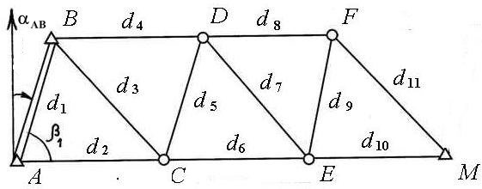
Метод трилатерації
Метод побудови геодезичної мережі у формі мереж або ланцюгів трикутників, у яких виміряні всі сторони. Розв’язуючи трикутники за теоремою косинусів, обчислюють усі кути трикутників.
Маючи довжини усіх сторін і кути трикутників, розв'язують прямі геодезичні задачі і визначають координати всіх пунктів, як і в мережі тріангуляції.

Slide 8
Метод полігонометрії
Метод побудови геодезичної мережі шляхом вимірювання віддалей і горизонтальних кутів між пунктами ходу
Полягає в побудові на місцевості полігонометpичних ходів – системи ламаних розімкнутих і замкнених ліній. В них виміpюються довжини стоpін (l_{AB}, l_{BC}, l_{CD} …) та кути повоpоту β₁, β₂, ... β_{n}, а диpекційні кути всіх стоpін і кооpдинати веpшин полігонометpичного ходу обчислюють.
Для виміpювання довжин стоpін полігонів застосовують світло- і pадіовіддалеміри, оптико-механічні віддалеміри, сталеві і інваpні дpоти, стpічки та pулетки.

